Slide 1


Робототехнический комплекс
AI Zootopia

Slide 2
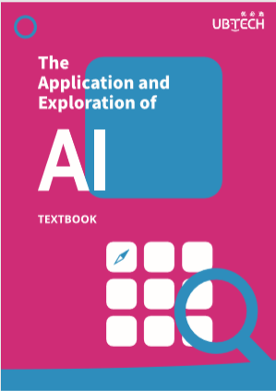
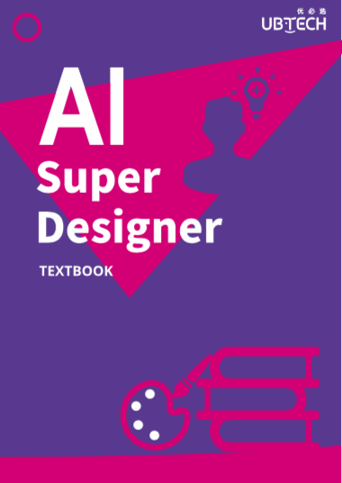
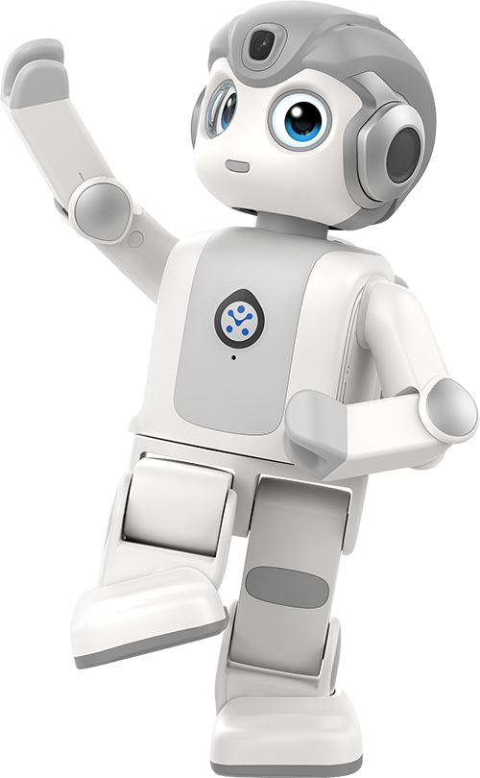
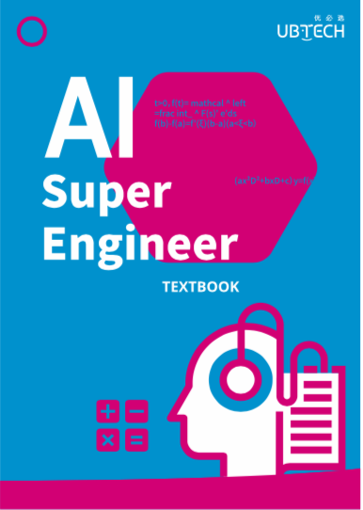
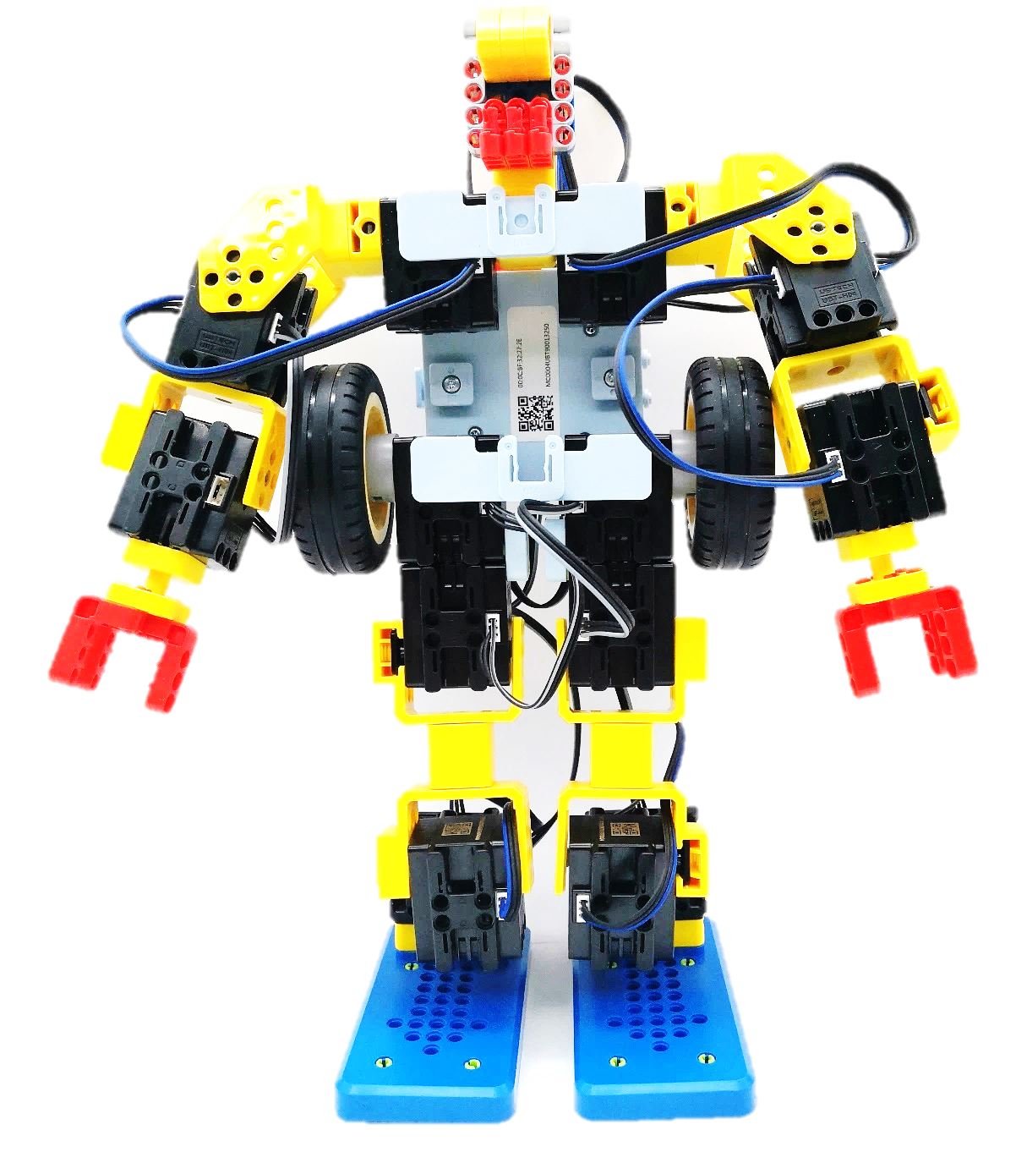
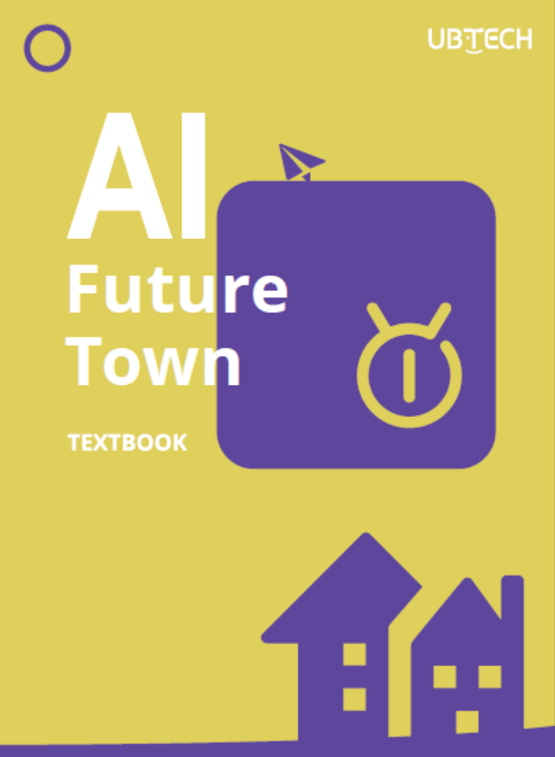
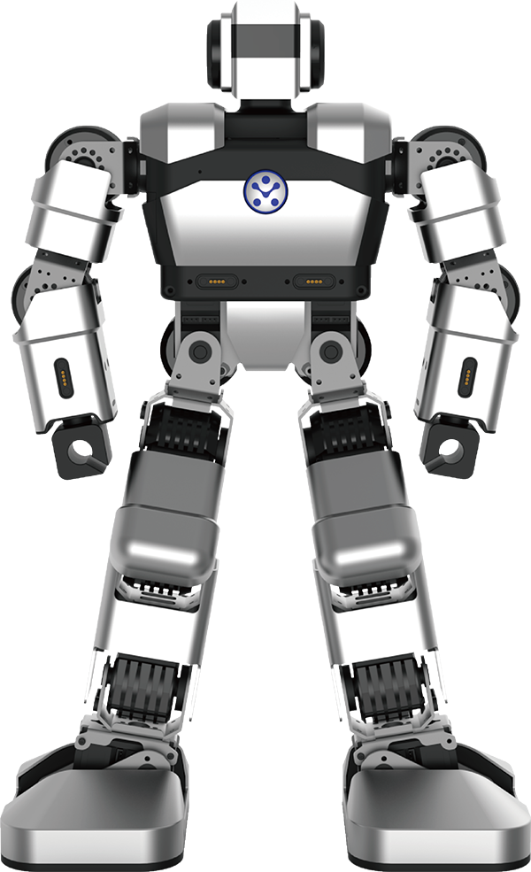
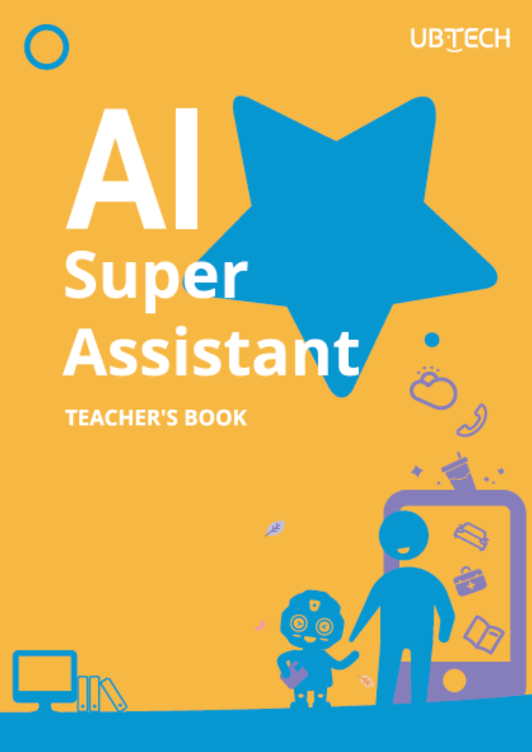
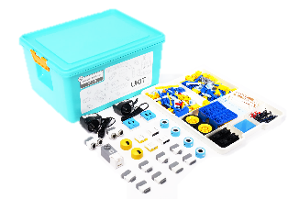
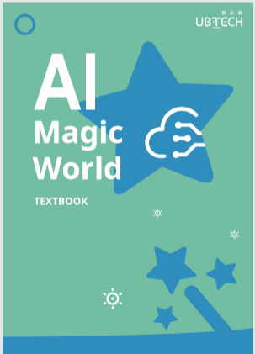
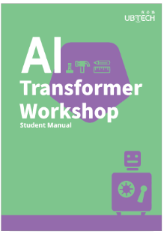
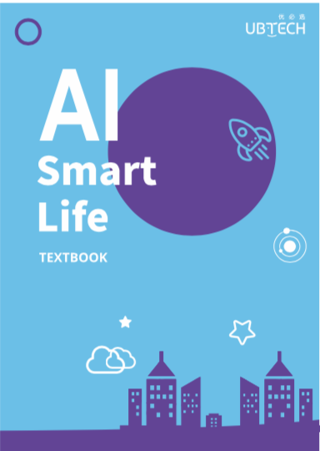
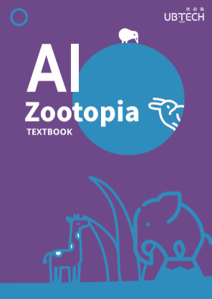
Новинки UBTECH
ВУЗы
СПО
Уровень 9
Уровень 8
Среднее образование
Уровень 7
Инновации ИИ
Уровень 6
Уровень 5
Уровень 4
Разработка и экспертиза
Начальная школа
Уровень 3
Уровень 2
Уровень 1
Фундаментальные знания
AI Transformer
Workshop
AI Magic World
AI Super Assistant Accessory
AI Future Town
AI Super Engineer
The Application and
Exploration of AI
AI Zootopia
AI Smart Life
AI Super Designer

Slide 3

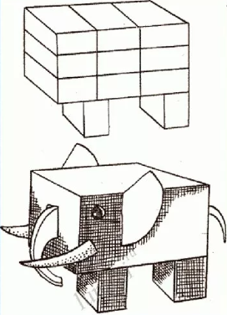
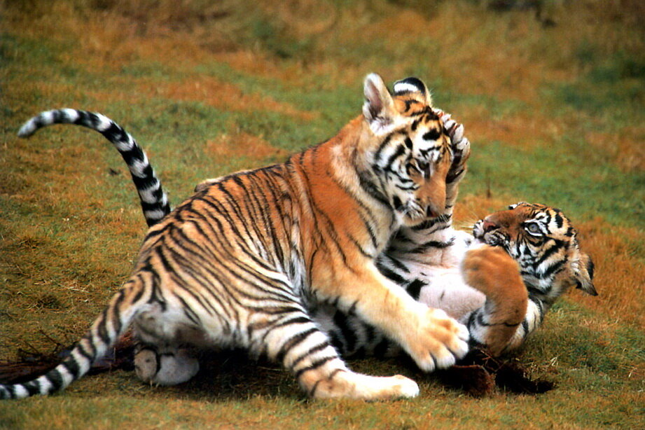
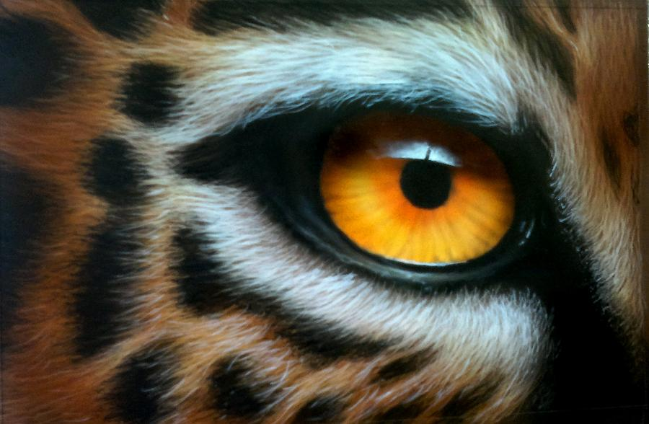
Комплект AI Zootopia
Конструирование моделей животных
Программирование поведенческих моделей
Изучение органов чувств животных

Slide 4
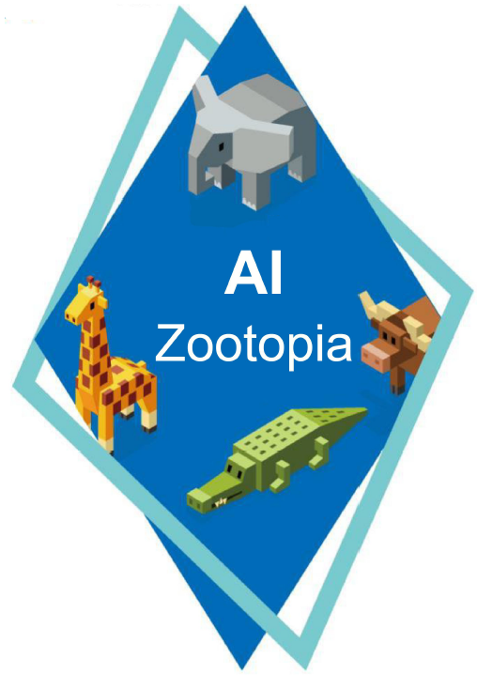
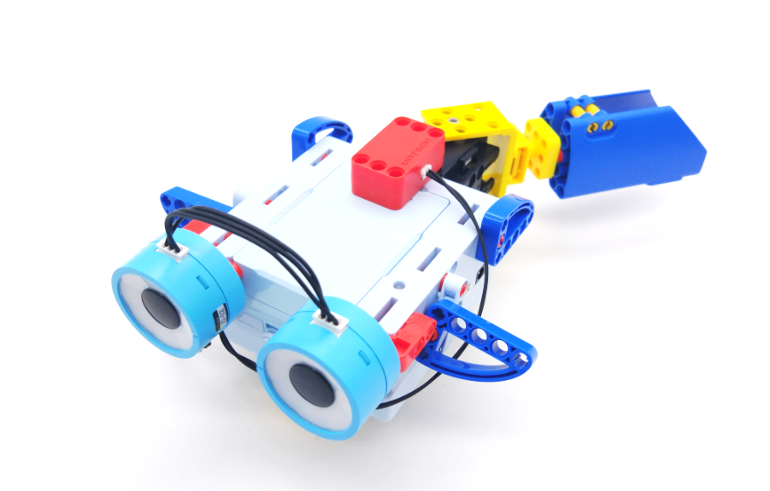
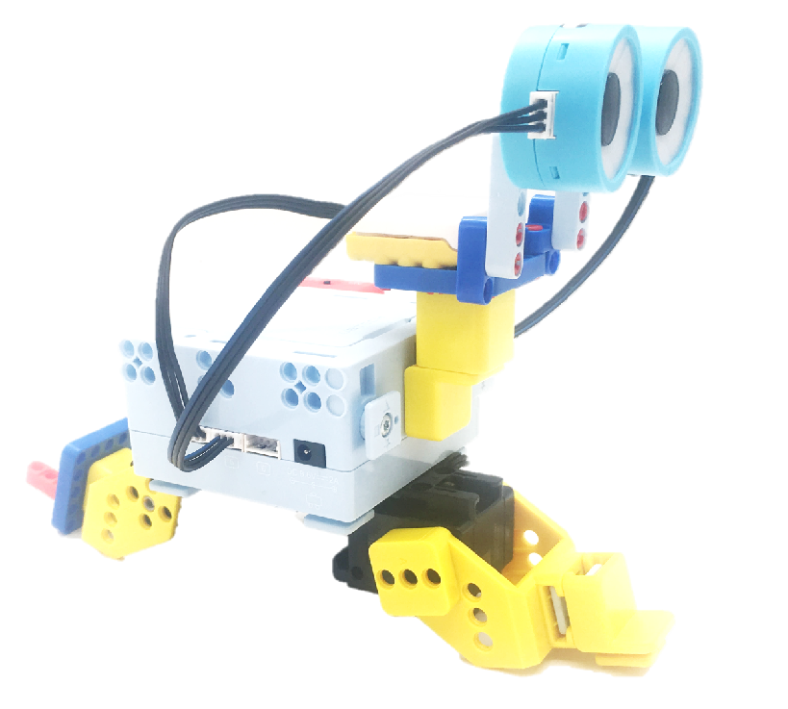
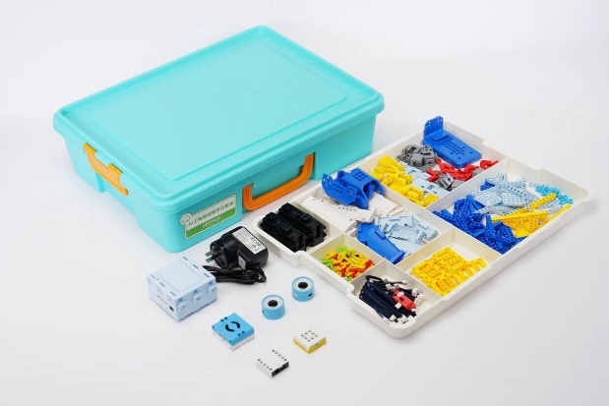
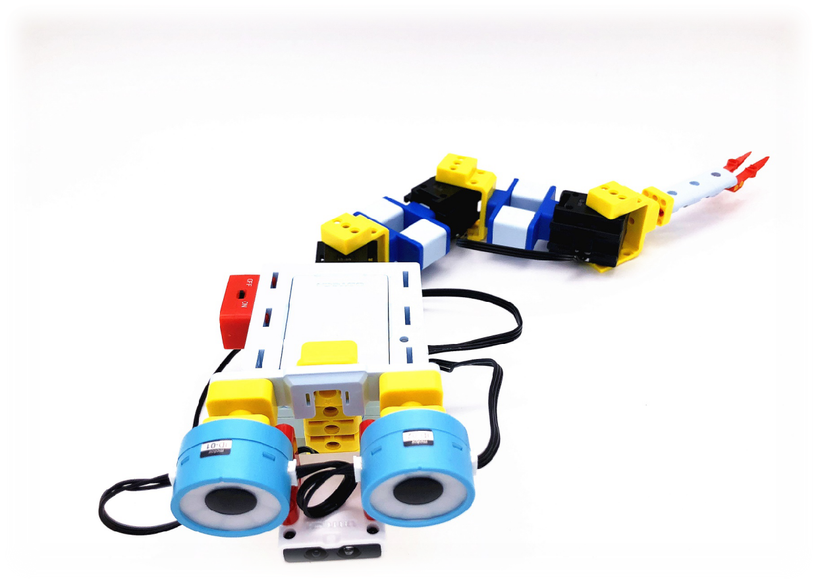
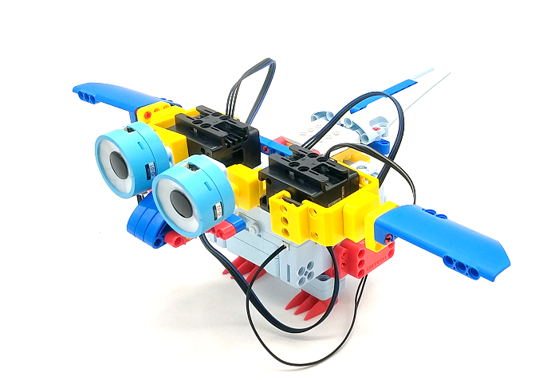
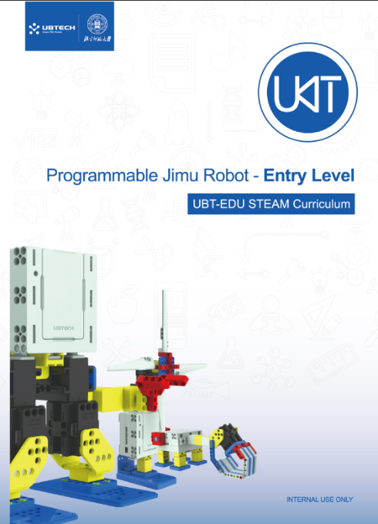
Комплект AI Smart life
Материально-техническая база комплекта
Общий учебный курс
Углубленный учебный курс

Slide 5
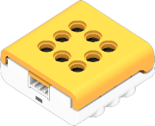
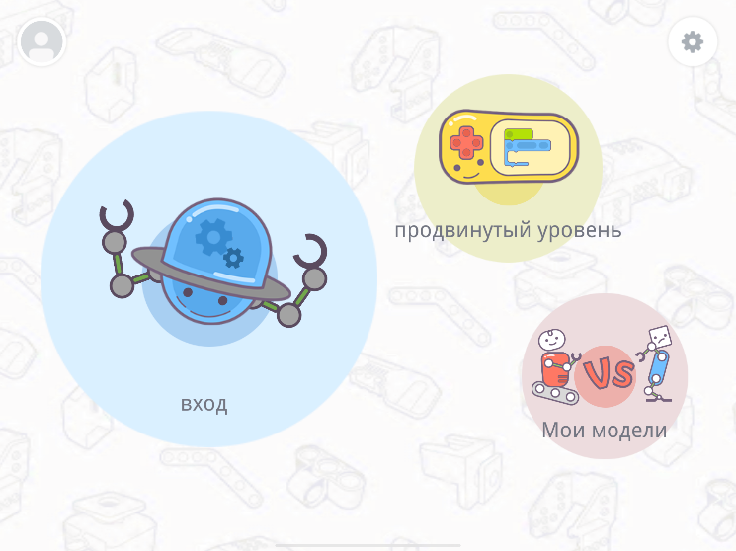
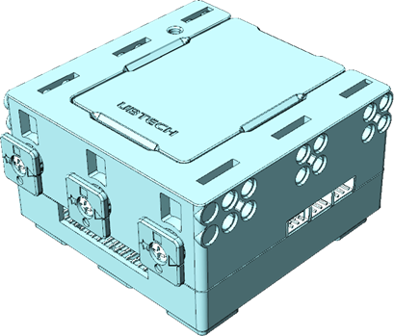
Комплектация
Более 650 структурных компонентов
Датчики
Инфракрасный
Прикосновения
Конструктивные элементы
Bluetooth динамик
Сервомотор х4
LED модуль х2
Контроллер
Среда
разработки

Slide 6
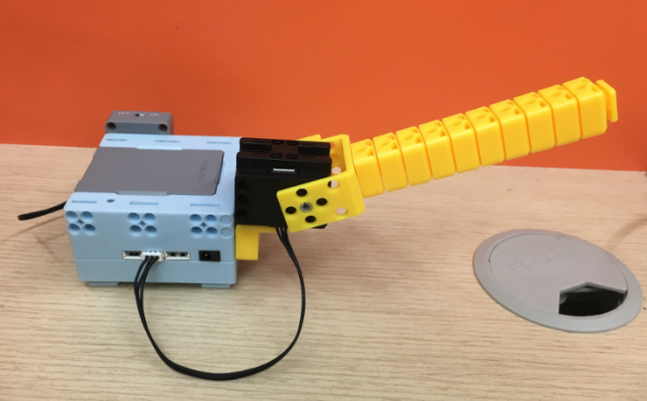
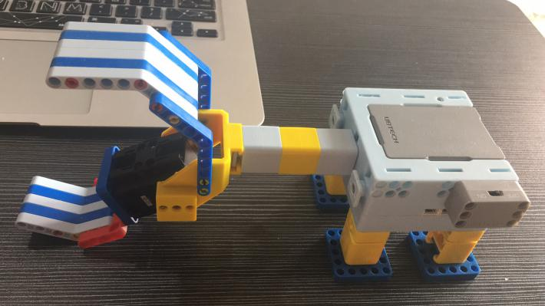
Описание общего курса
12 STEAM проектов
Поэтапный ввод в среду программирования
Виртуальные трехмерные инструкции сборки
Практическая ориентированность
Развитие навыков конструирования
Особенности
Ступенчатый ввод в мир робототехники
Уникальный способ визуального программирования
Обучение с сервомоторами уже с начальной школы
Оформление курса
Печатные материалы + виртуальные модели в ПО
Трехмерное оформление в программах
Предметные области
Изучение окружающего мира
Информатика
Уровни образования
Урочная деятельность (2-5 классы)
Дополнительное образование
Кружки детского технического творчества

Slide 7
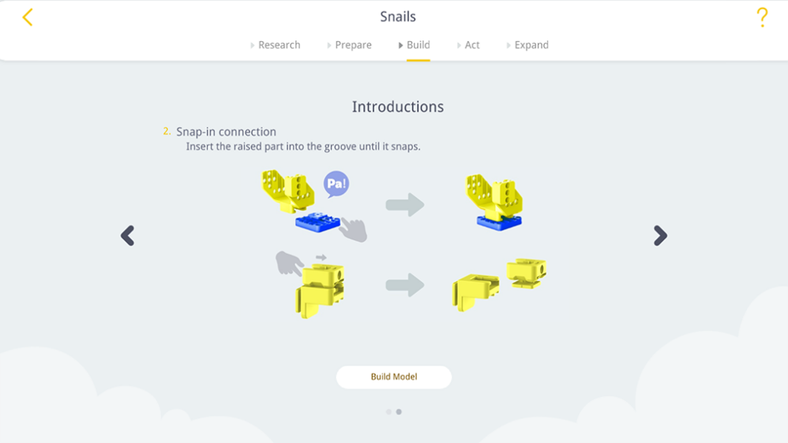
Пример STEAM проекта «Улитки - измерение времени и расчет скорости»
Наука (Science)
Измерение времени
Технология (Technology)
Установка угла поворота движущих элементов улитки
Инженерная часть (Engineering)
Математическая связь между расстоянием, скоростью и временем
Математика
Конструирование ползающей модели с применением положительной инерции 2 сервомоторов
Воображение и расчет в конструировании модели
Креативная часть (Art)
Расчет скорости
Трение, через силу и сопротивление
Временные интервалы у сервомоторов

Slide 8
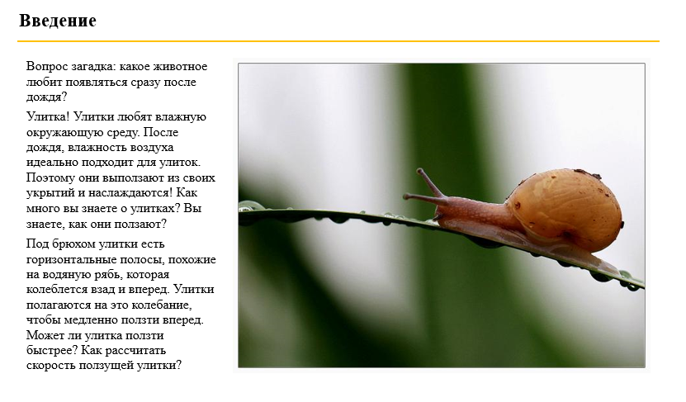
Введение

Slide 9
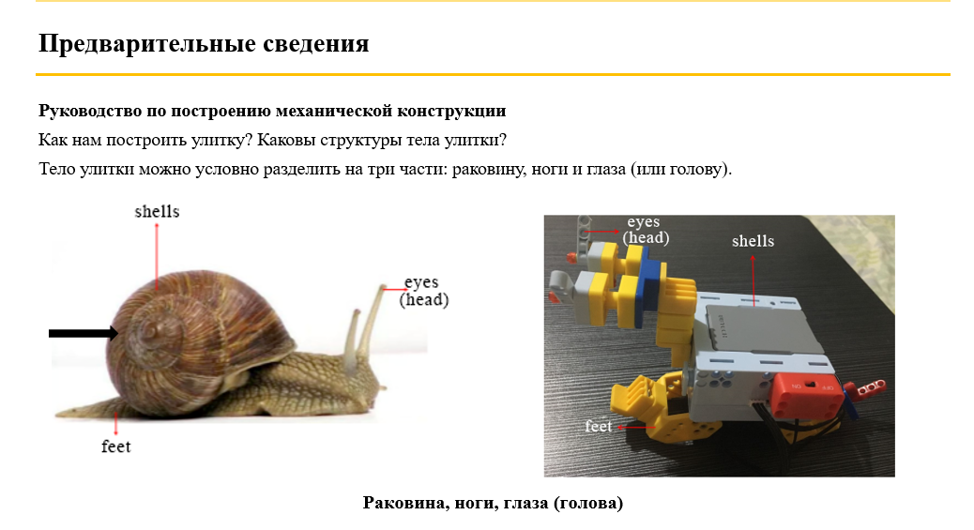
Сведения

Slide 10
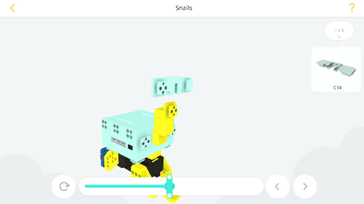
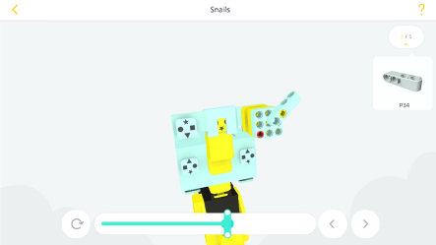
Сборка

Slide 11
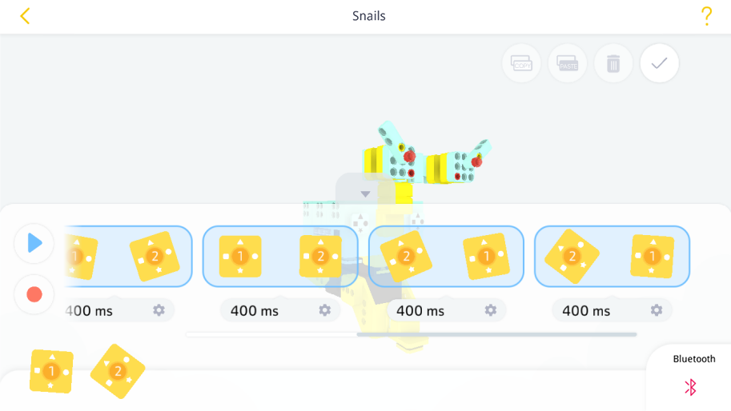
Программирование

Slide 12
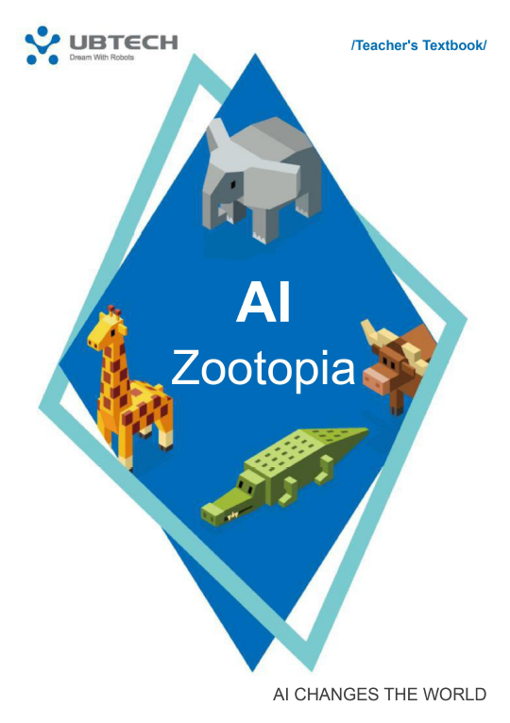
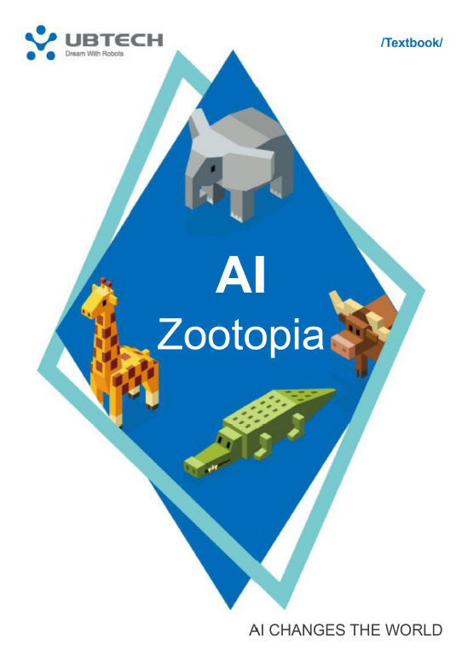
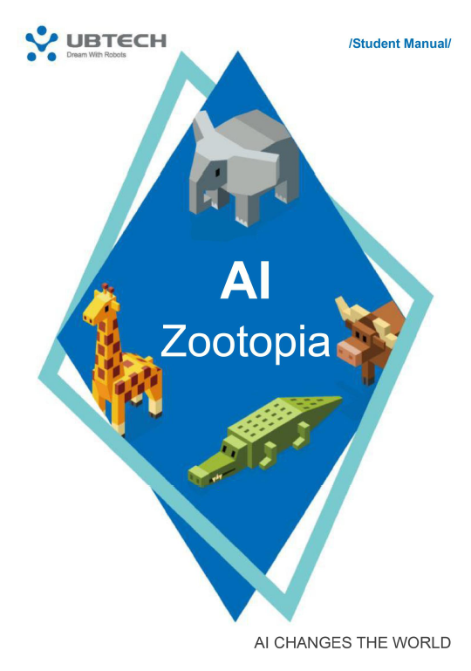
Описание углубленного курса
Методическое пособие учителя
Учебник
Рабочая тетрадь обучающегося

Slide 13
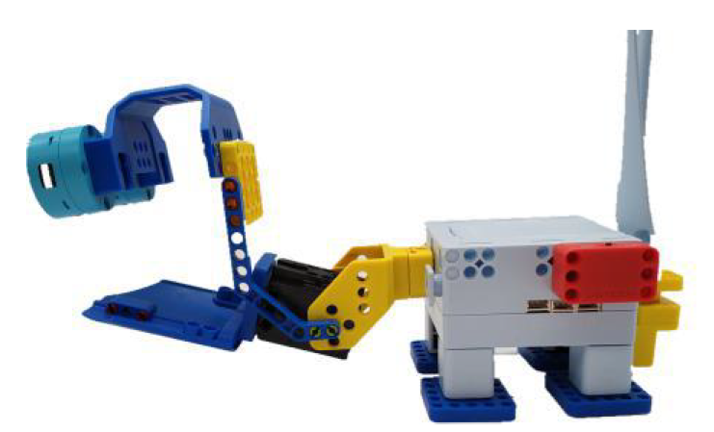
Описание углубленного курса
17 STEAM проектов
Содержание
Уровни образования
Оформление
Поэтапный ввод в среду программирования
Иллюстрированные инструкции сборки
Развитие метапредметных навыков
Крупные животные и их органы чувств
Модели птиц и насекомых
Модели рептилий и пресмыкающихся
Уникальная визуальная среда программирования
Подробная методика ведения проекта
Дополнительное образование
Инженерные классы
Инженерные кружки робототехники
Создание собственной библиотеки
Кружки детского технического творчества

Slide 14
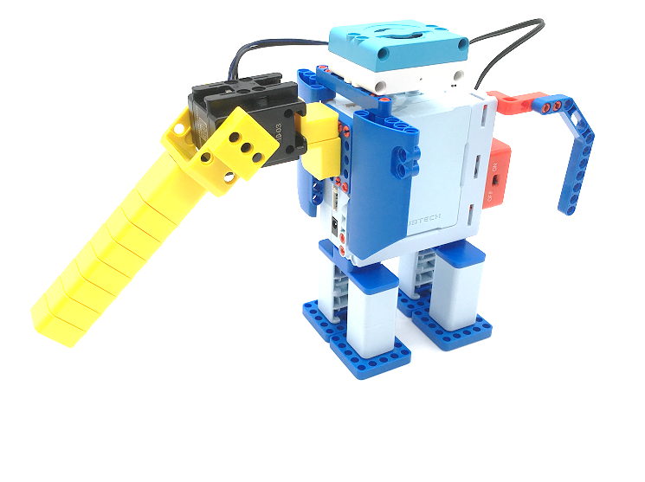
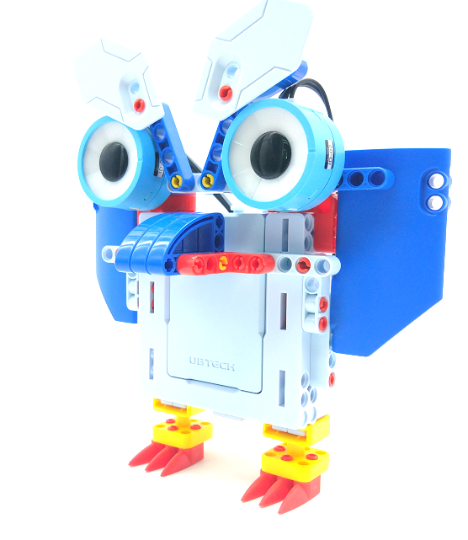
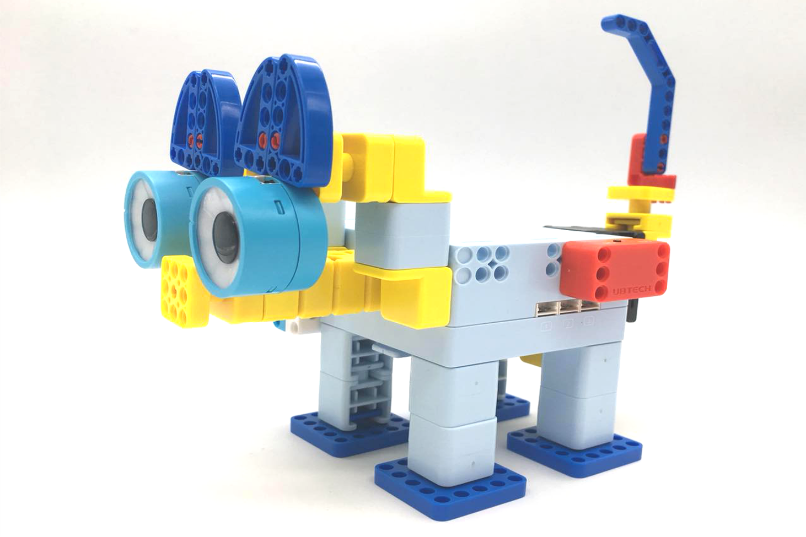
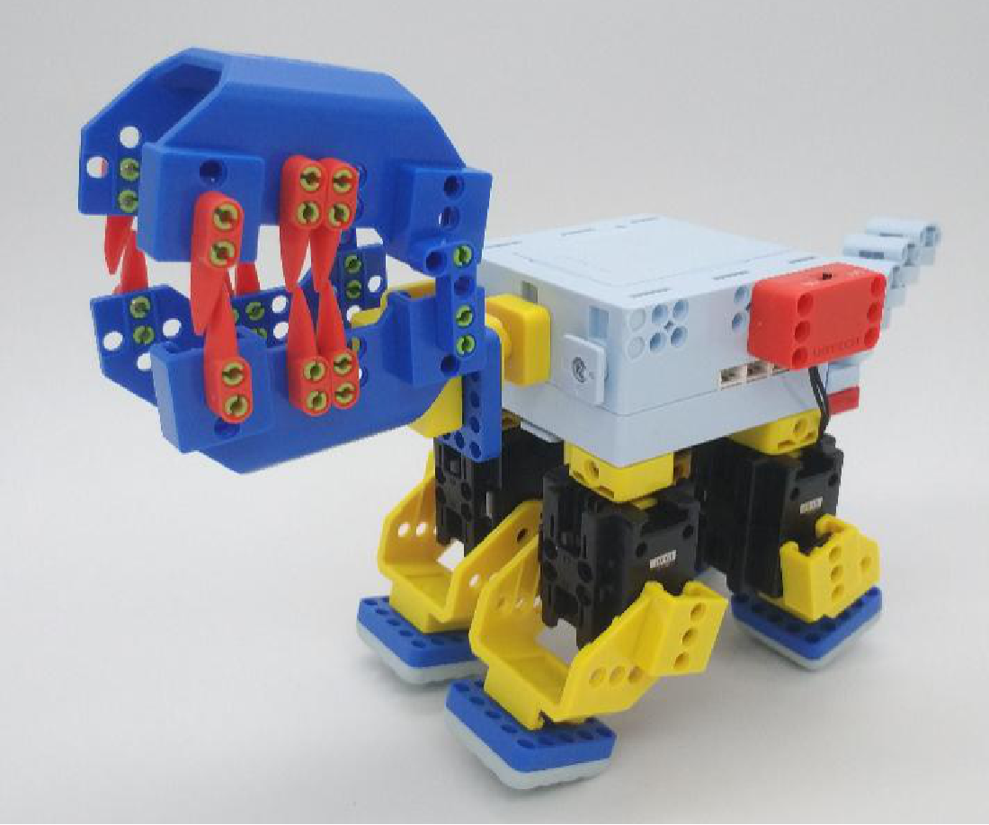
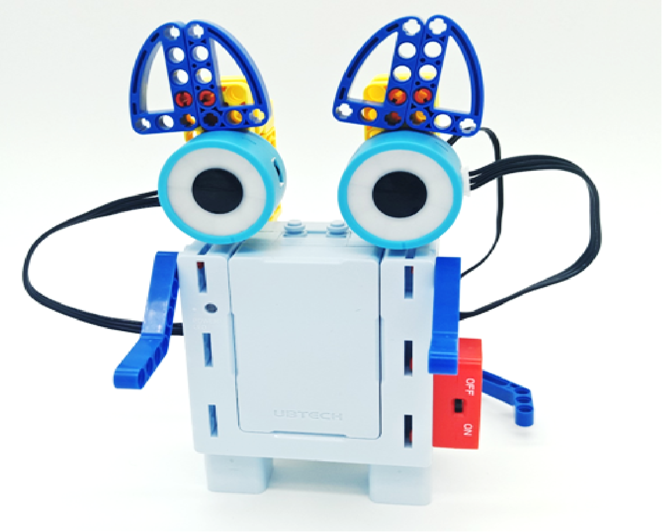
STEAM проекты углубленного курса
Животные с большими ртами
Органы зрения – кошачьи глаза
Мой лучший друг – сова
Разговаривающий слон №1
Разговаривающий слон №2
Виляющая хвостом собака
Птичьи крылья
Межвидовые особенности
Длинная шея жирафа
Щупальца улитки №1
Щупальца улитки №2
Волшебная рыбка
Змеи
Динозавр №1
Динозавр №2
Норы животных
Взаимоотношения животных

